Slide 1
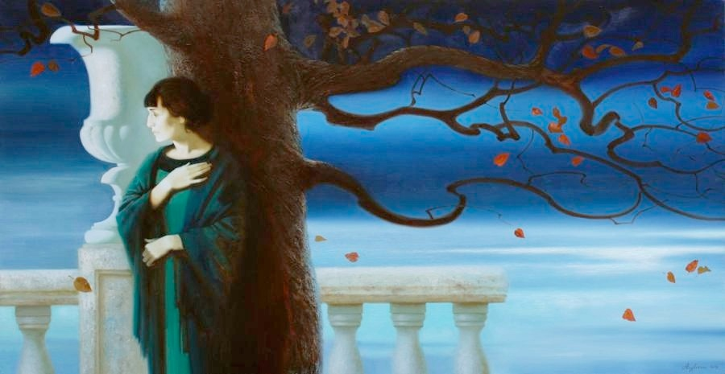
«Целевые прогулки и экскурсии выходного дня для дошкольников, посвященные неделе «Культура – детям»
«Музей + Театр»
ОДОД СПб ГБПОУ «Академия ледовых видов спорта «Динамо Санкт-Петербург»
Трошкова Анастасия Петровна, воспитатель

Slide 2
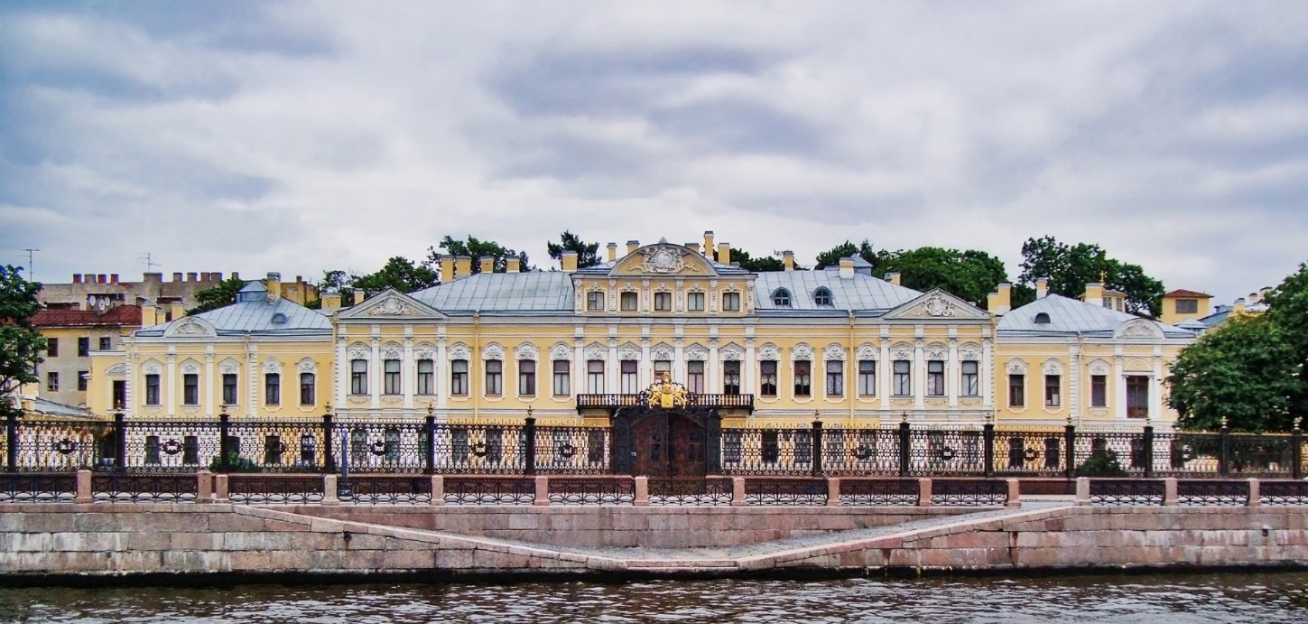
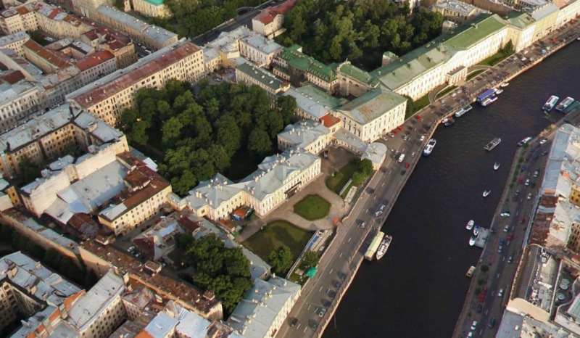
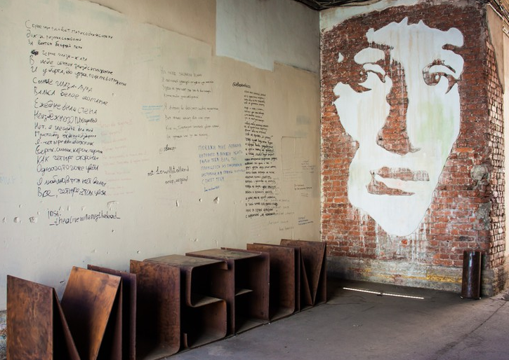
Фонтанный дом - невероятной красоты Шереметевский дворец стоит между набережной реки Фонтанки (в честь которой его и назвали) и Литейным проспектом. Шедевр архитектуры русского барокко. Именно там находится знаменитый Музей Анны Ахматовой. Мемориальная квартира расположена в садовом флигеле дворца, здесь поэтесса прожила почти 30 лет. Обстановка, личные вещи и рукописи автора - все это доступно посетителям. Попасть в музей можно через арку со стороны Литейного проспекта. Найти вход не составит труда: увидите огромный портрет Ахматовой и стихийно исписанные строками из ее стихотворений стены.

Slide 3
История
В Фонтанный дом идут не только «в гости» к А. Ахматовой. В первую очередь, здание связано с несколькими поколениями графов Шереметевых. Участок на берегу Фонтанки достался военачальнику и дипломату Борису Шереметеву за военные заслуги в первой четверти XVIII века. За несколько столетий усадьба не раз перестраивалась и разрослась до впечатляющего дворца с просторным садом во внутреннем дворе. До революции 1917 года здесь успели пожить пять поколений Шереметевых, а после дворец был национализирован. В Фонтанном доме был открыт Музей дворянского быта и быта крепостных XVIII–XX веков, в основу которого легло частное собрание Шереметевых (живопись, скульптура, библиотека и многое другое). А во флигеле дворца разместили служебные квартиры для сотрудников музеев и других госучреждений. Волею судьбы в одной из них и оказалась Анна Ахматова: она прожила в квартире №44 с середины 1920-х годов до 1952 года. Изначально эта самая квартира строилась для дочери графа Шереметева: просторные комнаты, кухня, коридор, помещения для слуг. Но в 30-е годы XX века квартира стала коммунальной. Такой ее застала и поэтесса А. Ахматова. Жилье принадлежало её третьему (гражданскому) мужу - сотруднику Русского музея, искусствоведу Николаю Пунину. Музей, посвященный поэтессе, в этом пространстве открылся в 1989 году - к столетию со дня рождения Анны Ахматовой.

Slide 4
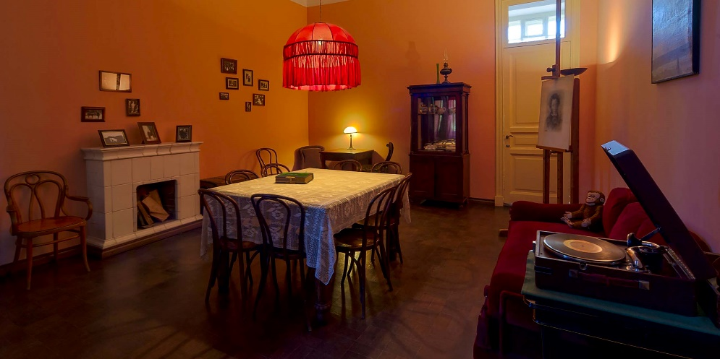
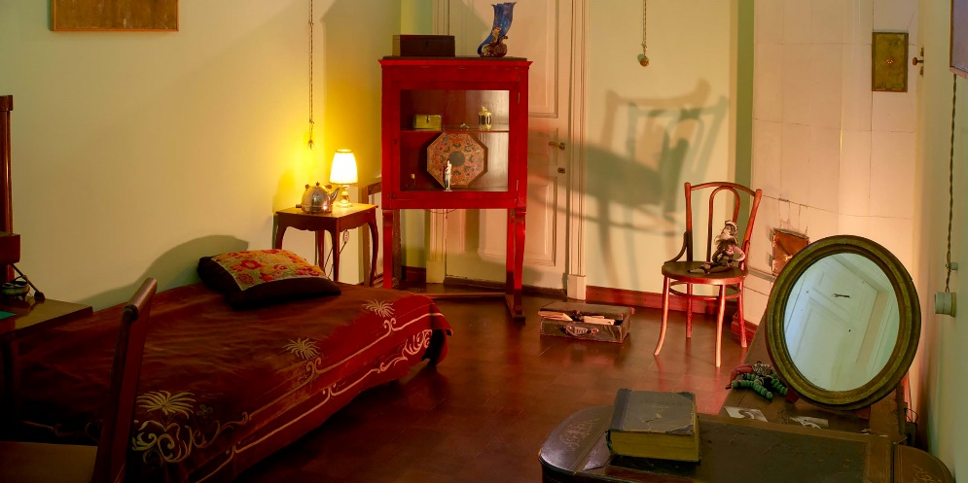
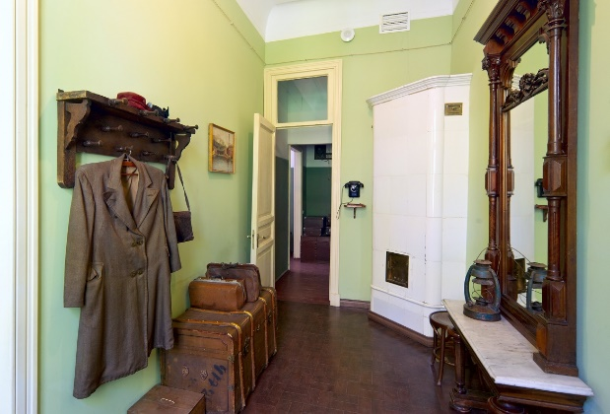
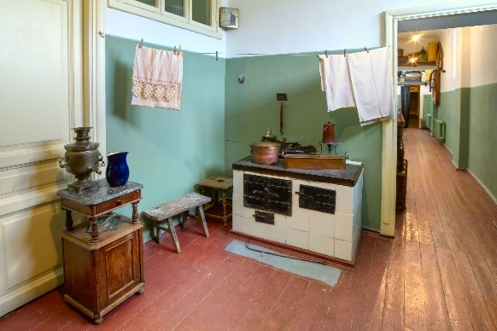
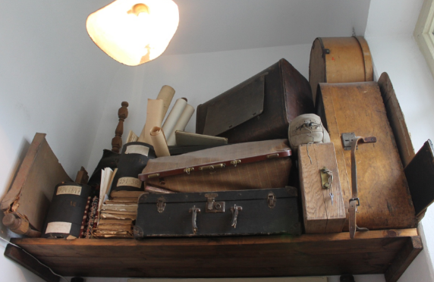
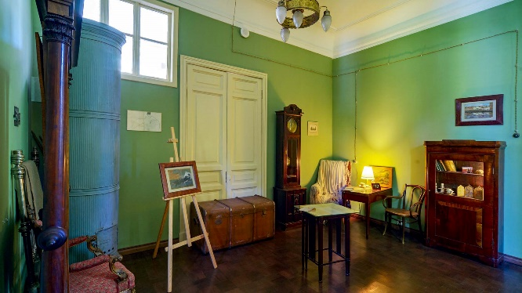
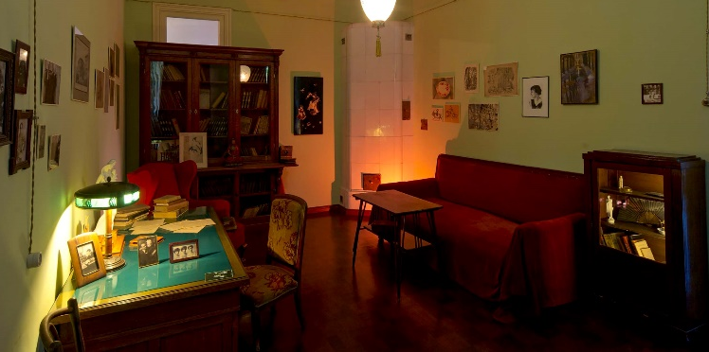
Что посмотреть в музее Анны Ахматовой
Пространство музея-квартиры Анны Ахматовой делится на мемориальную и литературно-историческую части. Первая показывает облик квартиры Пуниных - Ахматовой 1920–1930 годов, вторая посвящена творчеству поэтессы. Перед посетителями предстанет типичное жилье ленинградской интеллигенции - вы увидите прихожую, пройдетесь по коридору, осмотрите общую коммунальную кухню, столовую, кабинет Пунина, две комнаты разных лет, где жила А. Ахматова. Здесь нет ни одной случайной вещи, все они связаны с серебряным веком и одной из главных её представительниц.

Slide 5
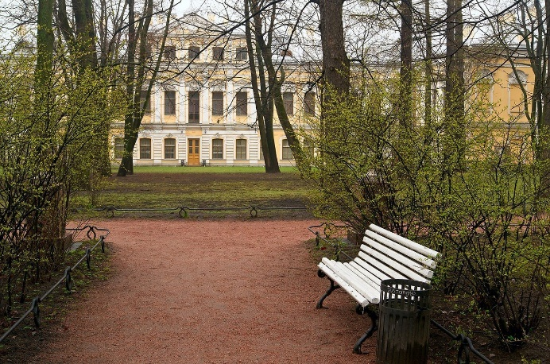
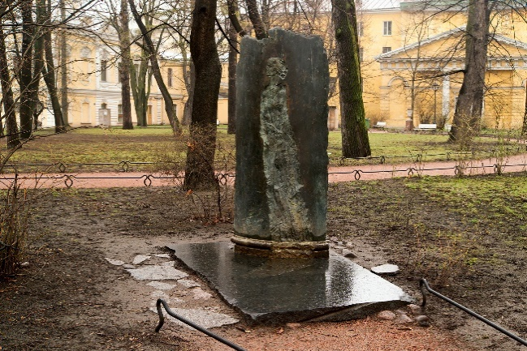
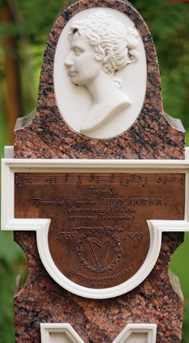
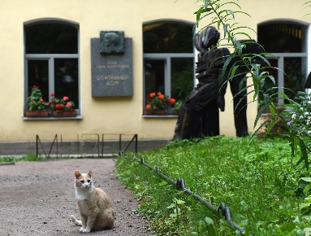
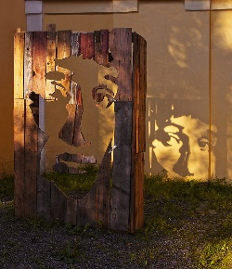
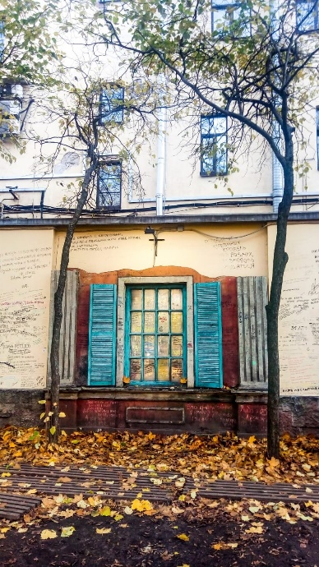
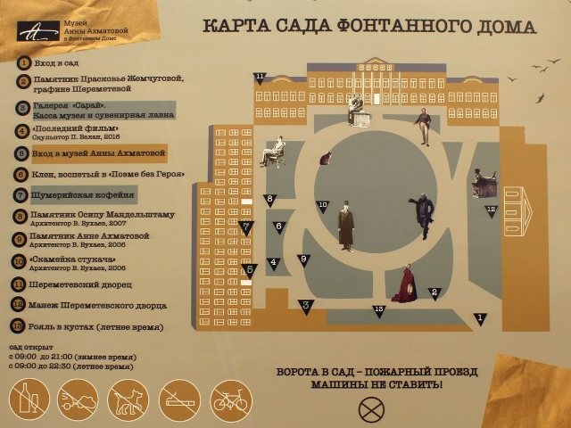
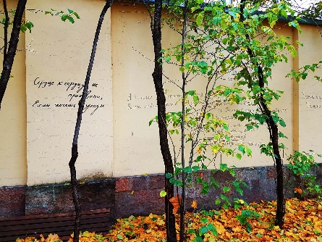
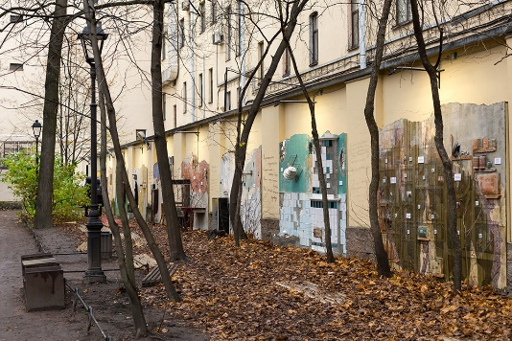
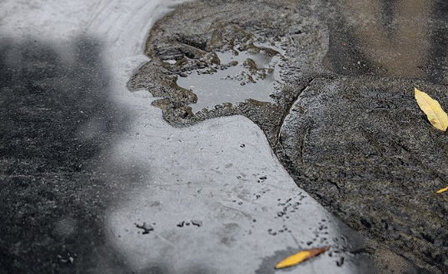
Сад Фонтанного дома (Шереметевский сад)
Отдельно стоит отметить и сад Фонтанного дома. Живописно здесь в любое время года, но самое популярное время для посещения - с мая по октябрь. Здесь можно застать самое начало цветущей весны, бурную зелень лета и все краски осени. Летом здесь настоящий зеленый оазис, где можно спрятаться от шума мегаполиса, посидеть с книгой в тени деревьев или осмотреть местные достопримечательности. В летнее время в саду особая атмосфера: гостей в зеленой зоне встречает «Рояль в кустах» - музыканты играют на фортепиано. Здесь есть памятник самой поэтессе, а еще Осипу Мандельштаму (памятник «Тень Мандельштама») и Прасковье Жемчуговой - графине Шереметевой и многое другое.

Slide 6
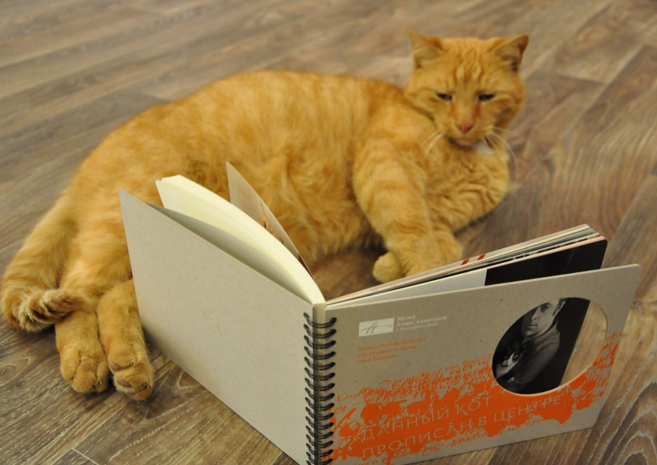
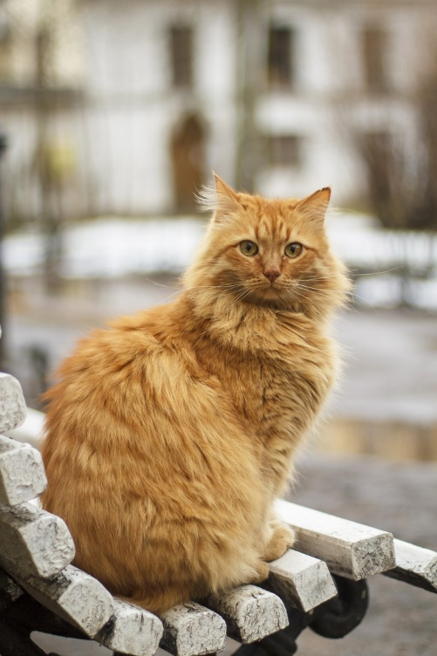
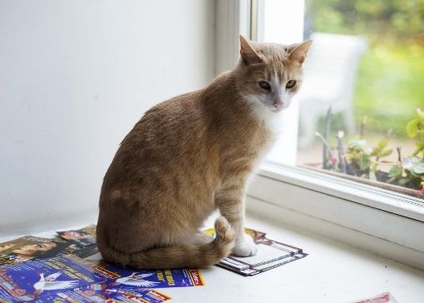
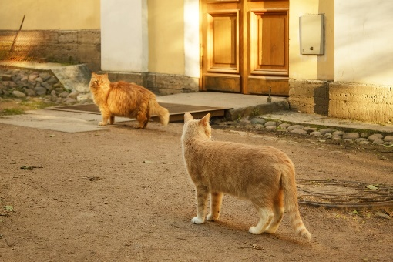
Интересные факты
В Фонтанном доме живут рыжие коты, любимчики посетителей. Музей Анны Ахматовой в Фонтанном доме известен своими хвостатыми «сотрудниками» - рыжими котами. В теплое время года они спокойно гуляют по саду и встречают посетителей. Если не встретили их на улице, то скорее всего они прикорнули у гардероба или ждут гостей у касс. Кстати, хвостатые обитатели этих мест очень общительные, дают погладить и сфотографироваться с ними. Старейший и самый известный «хранитель» музея, его талисман и символ - рыжий кот по кличке Ося (на 16-м году жизни его не стало).

Slide 7
Проект «Музей + Театр в Фонтанном Доме»
Проект «Музей + Театр в Фонтанном Доме» - это спектакли для всей семьи по лучшим произведениям мировой классики. Герои А. С. Пушкина, Льюиса Кэрролла, Антуана де Сент-Экзюпери, Астрид Линдгрен, Туве Янссон и другие персонажи рассказывают зрителям о любви и дружбе, честности и верности идеалам, рассуждают о волшебстве детства и странном мире взрослых. Каждая постановка - это яркое действо, в котором принимают участие не только актёры, объёмные и теневые куклы, анимационные персонажи, но и публика, мнение которой зачастую влияет на развитие сюжета. В репертуаре - постановки для зрителей любого возраста. Вместе с детьми можно отправиться в путешествие по планетам, где бывает Маленький принц, послушать истории барона Мюнхгаузена о страшном волке, обитающем в заснеженных русских полях, гордом африканском льве и общительном северном медведе… Для детей здесь проходят выставки с элементами игры и интерактива. Театр Фонтанного Дома работает при музее Анны Ахматовой с 2002 г.
https://www.akhmatova.spb.ru/museum-theater
Светлана Озерская, режиссёр проекта «Музей + Театр в Фонтанном Доме»

Slide 8
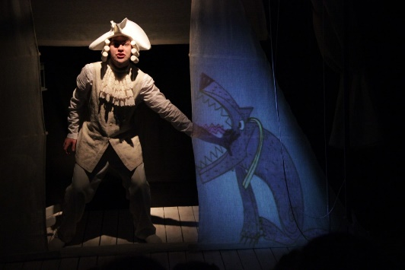
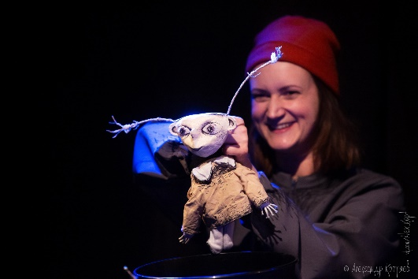
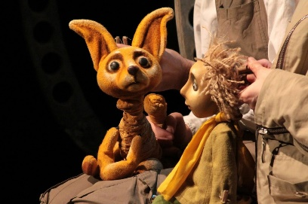
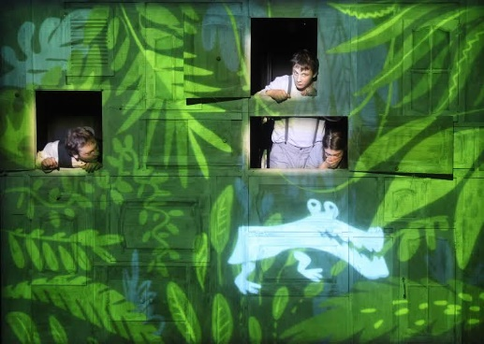
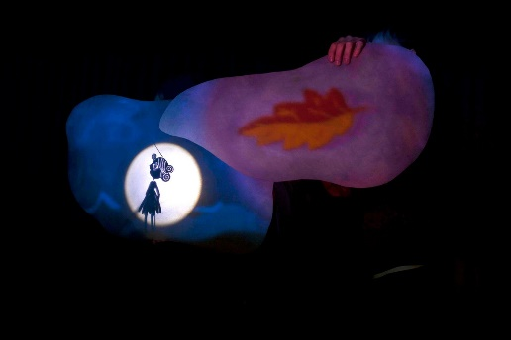
Детские спектакли
6+
6+
6+
6+
«Ночь перед Рождеством» По повести Гоголя
«Невероятные путешествия барона Мюнхгаузена»
По произведениям
Эриха Распэ
«Ха-Ха-Хармс»
Интерактивный спектакль по мотивам рассказов и литературных анекдотов Даниила Хармса
«Одиссея Одиссея»
По мотивам произведений Гомера
6+
6+
6+
6+
6+
«Маленький принц»
По произведению Антуана де Сент-Экзюпери
6+
"Дюймовочка" По мотивам сказки Андерсена. Театр пластики рук «HAND MADE»
«Сказки для тех, кто ещё не вырос»
По произведения Эжена Ионеско
«Питер Пэн, или второй поворот направо, а дальше прямо до самого утра»
По мотивам произведений Джеймса Мэтью Барри
«Снежная королева»
По мотивам сказки Ханса Кристиана Андерсена
Сказка про «Сказку о царе Салтане»
По сказке А. С. Пушкина

Slide 9
Детские программы
На занятиях включается воображение, фантазия, ассоциативное мышление детей, у каждого появляется возможность почувствовать себя немножко поэтом. Самый верный путь ко всему этому - игра. Здесь не может быть верного или неверного решения, важен не результат, а процесс, в котором чтение становится удовольствием. В основе каждого занятия - игровая ситуация, игровые роли, игровые правила.
Детские программы:
«Весёлые чижи». Новое детское издательство. Мастер-класс. 6+
Театр в шляпной коробке. Мастер-класс. 6+
«Кот поёт, глаза прищуря...». Интерактивное занятие о литературных котах. 6+
Игрушки для вороны. Интерактивное занятие с мастер-классом. 6+
«Колечки и овечки». Интерактивное занятие по стихам Михаила Яснова. 6+
«Какой прекрасный хор!». Интерактивное занятие по стихам Бориса Заходера, Андрея Усачёва и Михаила Яснова. 6+
«Филин дома». Интерактивное занятие из цикла «Здравствуйте, Хвостаствуйте!» по сказке Арнольда Лобела. 6+
«Однажды, а может быть, дважды ...». Интерактивное занятие по стихам Ренаты Мухи с мастер-классом. 6+
«Шелест трав и восклицанья муз…». Интерактивное занятие по стихам Ахматовой с мастер-классом. 6+
Рождественский сундук. Интерактивное занятие в мемориальной экспозиции музея. 6+
Прогулка по саду Фонтанного Дома. Игра-путешествие. 6+
«Ангело-почта». Интерактивное занятие с мастер-классом. 6+
«Я был в лесу дождем!». Мастерская письма по стихам Николая Рубцова. 6+
«Рождества крылатый дух». Интерактивное занятие с мастер-классом. 6+
и т.д.
https://www.akhmatova.spb.ru/for-children

